Slide 1
Semesterinformationen für Masterstudierende
Wintersemester 2022/23

Slide 2
Inhaltsverzeichnis
 | Seite
Department für Ernährungswissenschaften | 5
Masterstudium Ernährungswissenschaften: | 9
Zulassung | 10
Spezialisierungen | 11
Curriculum | 12
Alternative Lehrveranstaltungen/ Äquivalenzen | 19
Mitbelegung BOKU | 21
Masterarbeit | 22

Slide 3
Inhaltsverzeichnis
 | Seite
Berufseinstieg | 24
Masterstudium Lehramt Haushaltsökonomie und Ernährung | 27
Curriculum | 28
Masterarbeit | 34
x | x
x | x
x | x
x | x

Slide 4
Department für Ernährungswissenschaften
1090 Wien, Josef-Holaubek-Platz 2, UZA II, Tel.nr.: +43 1 4277 549 01
Homepage: https://nutrition.univie.ac.at

Slide 5
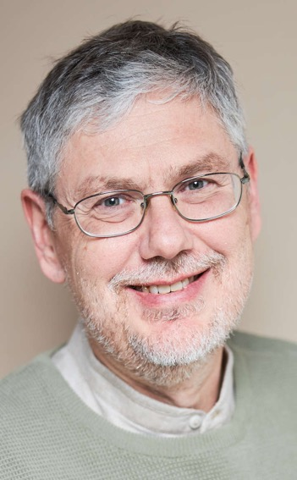
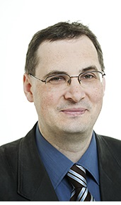
Leitung des Departments für Ernährungswissenschaften:
Univ.-Prof. Dr. Jürgen König
Univ.-Prof. Mag. Dr. Karl-Heinz Wagner

Slide 6
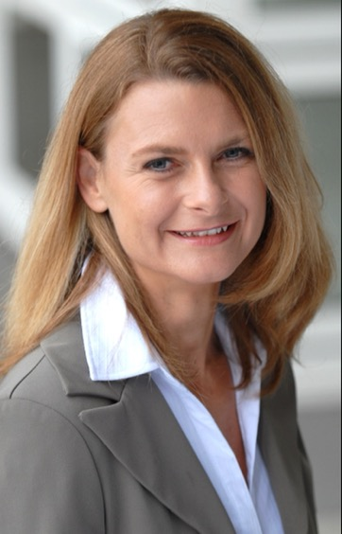
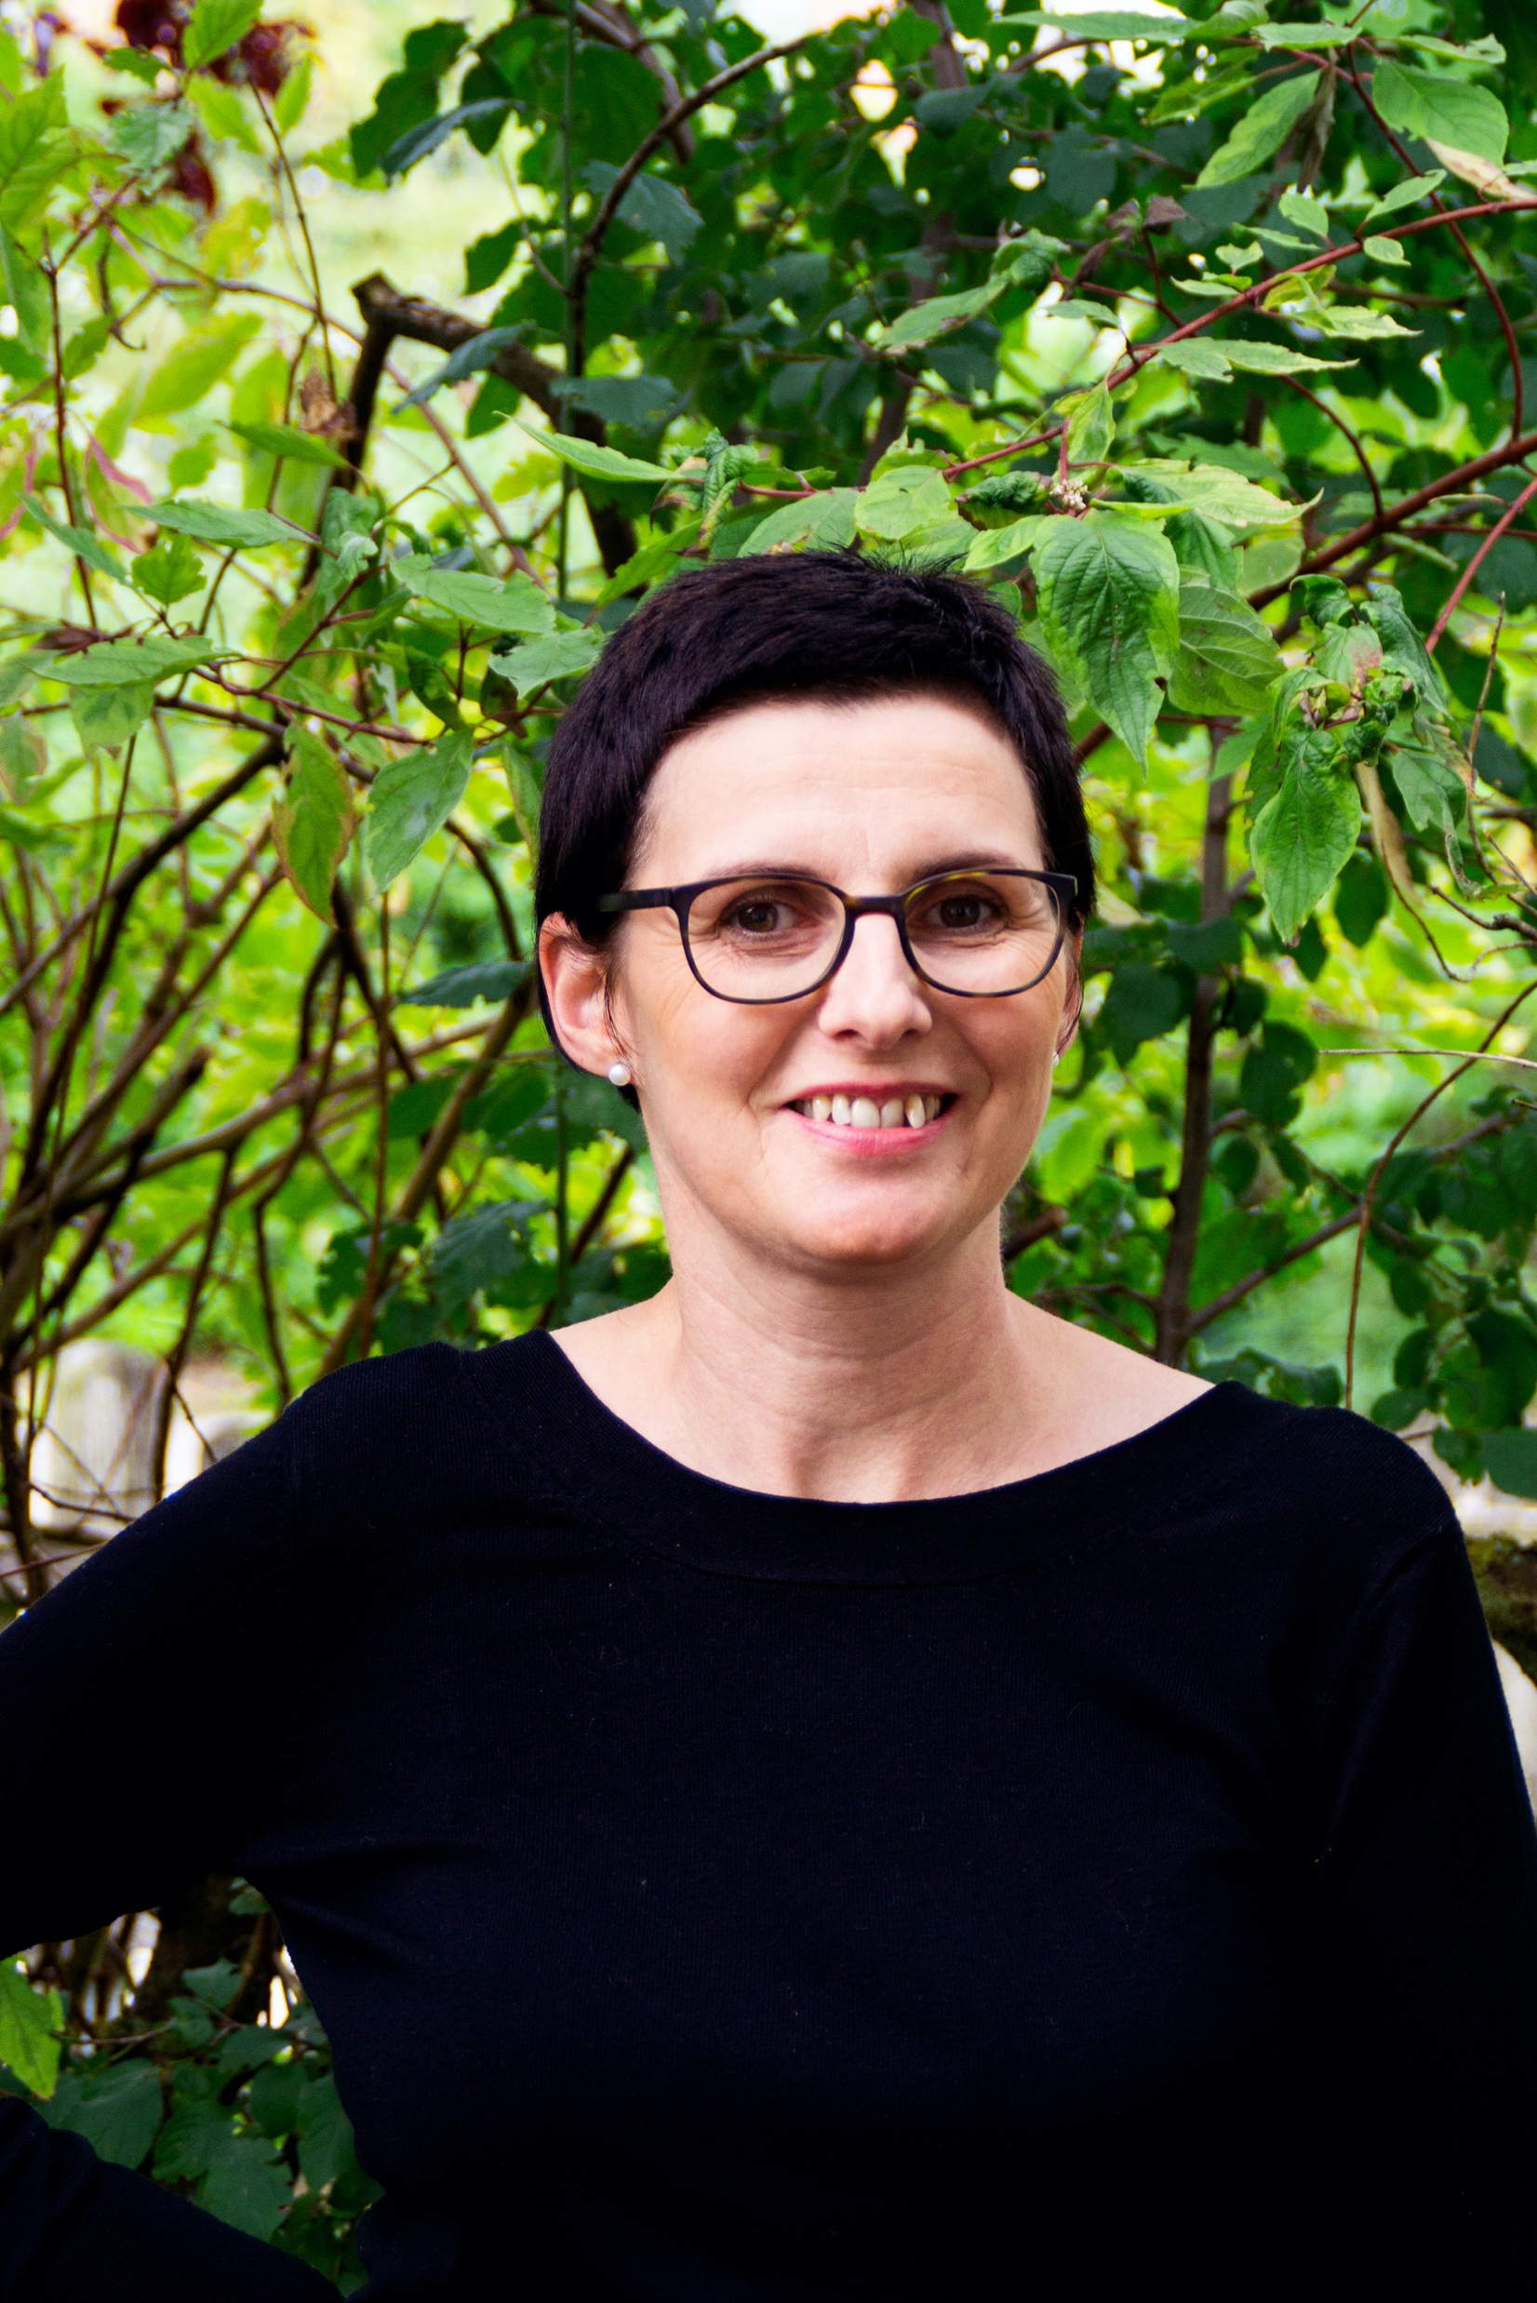
Studienprogrammleitung:
verantwortlich für alle Studienangelegenheiten:
Abwicklung und
Planung der Lehrveranstaltungen
Ass.-Prof. Dr. Petra Rust
Ass.-Prof. Dr. Paed. Claudia Maria Angele
https://ssc-lebenswissenschaften.univie.ac.at/ernaehrungswissenschaften/studienprogrammleitung/

Slide 7
StudienServiceCenter Lebenswissenschaften:
1090 Wien, Josef-Holaubek-Platz 2 - UZAII, Raum 2 C 323
ssc.lebenswissenschaften@univie.ac.at
https://ssc-lebenswissenschaften.univie.ac.at/ernaehrungswissenschaften/
Sekretariat:
Doris Sachata
1090 Wien, Josef-Holaubek-Platz 2, UZAII, Raum 2 F 503
sekretariat.ew@univie.ac.at
https://nutrition.univie.ac.at/ueber-uns/sekretariat/
Studienassistenz:
Der gesamte elektronische Schriftverkehr mit der Universität Wien MUSS aus Datenschutzgründen über die u:net-Adresse (aMatrikelnummer@unet.univie.ac.at) geführt werden!
Lea Reiter, Hannah Schnopfhagen und Petra Zeilinger
studass.ew@univie.ac.at

Slide 8
Alle Curricula und Studienpläne der Ernährungswissenschaften finden Sie auf der Departments-Homepage, unter Downloads und auf der Seite des StudienServiceCenters.
Doktorat neu (PhD)
6 Semester
6 Semester
Master
[Version 2019]
Master Lehramt
[Version 2014]
4 Semester
4 Semester
Bachelor [Version 2013]
Bachelor Lehramt
[Version 2016]
6 Semester
8 Semester
https://nutrition.univie.ac.at/studium/, https://nutrition.univie.ac.at/downloads/ und https://ssc-lebenswissenschaften.univie.ac.at/ernaehrungswissenschaften/

Slide 9
Masterstudium Ernährungswissenschaften– Informationen für Erstsemestrige
(Version 2019)

Slide 10
Zulassung:
Ein Einstieg in das Masterstudium Ernährungswissenschaften, im Anschluss an das Bachelorstudium Ernährungswissenschaften, ist an KEINE Zulassungsfrist gebunden und kann während des ganzen Semesters tagesaktuell erfolgen. Ein Semester kann daher sowohl das letzte des Bachelorstudiums und ebenso das erste des Masterstudiums sein.
Studierende fachfremder Vorstudien müssen eine Zulassung an der Studienzulassungsstelle der Universität Wien beantragen.

Slide 11
Spezialisierungen (Alternative Pflichtmodulgruppen) im Master Ernährungswissenschaften:
Master (MSc)
Molekulare Ernährung
Lebensmittelqualität und -sicherheit
Public Health Nutrition
https://nutrition.univie.ac.at/studium/master-2019/

Slide 12
Curriculum:
Das aktuelle Mastercurriculum ist auf der Homepage des Departments für Ernährungswissenschaften unter dem Link:
https://nutrition.univie.ac.at/studium/master-2019/
zu finden.
https://nutrition.univie.ac.at/fileadmin/user_upload/i_ernaehrung/Download/Master/Curriculum/MA_Ernaehrungswissenschaften_Version_2019_Juli2021.pdf

Slide 13
Das Mastercurriculum (Version 2019) besteht aus:
den Pflichtmodulgruppen für alle Studierenden:
Modul G1: Vertiefende Humanernährung (12 ECTS)
Modul G2: Vertiefende Biostatistik (10 ECTS)
Modul G3: Nährstoffbedarf über den Lebenszyklus (10 ECTS)
der Alternativen Pflichtmodulgruppe – abhängig von der Spezialisierung – bestehend aus:
2 Pflichtmodulen und einem weiteren Modul nach Wahl
Modul MN1 + Modul MN2 + Modul MN-AP1 oder Modul MNAP2 bei der Spezialisierung Molekulare Ernährung
Modul FQ1 + Modul FQ2 + Modul FQ-AP1 oder Modul FQ-AP2 bei der Spezialisierung Lebensmittelqualität und Lebensmittelsicherheit
Modul PH1 + Modul PH2 + Modul PH-AP1 oder Modul PH-AP2 bei der Spezialisierung Public Health Nutrition

Slide 14
Das Mastercurriculum (Version 2019) besteht aus:
der Pflichtmodulgruppe: Individuelle Spezialisierung (21 ECTS) bestehend aus
Modul W1 – Wahlfächer (15 ECTS)
Modul W2 – Praxis (6 ECTS)
Masterarbeit (25 ECTS)
Masterprüfung (2 ECTS)
ACHTUNG: Für Prüfungen und prüfungsimmanente Lehrveranstaltungen (UE, SE usw.) außerhalb der Module G1-G3 muss zuerst die Spezialisierung (definitiv) in u-space festgelegt werden, damit eine Anmeldung möglich ist. Nur die Leistungen der Grundmodule G1 bis G3 können ohne Auswahl und Eintragung der Spezialisierung absolviert werden.
Laut Curriculum sind 6 ECTS Punkte Pflichtpraktika erforderlich
Ein ECTS-Punkt steht für 25 Echtstunden á 60 Minuten an tatsächlichem Arbeitsaufwand seitens des/der Studierenden.

Slide 15
Modul W1: Wahlfächer (15 ECTS)
Für die individuelle Spezialisierung können Sie wählen aus
Lehrveranstaltungen, die für das entsprechende Modul von der Studienprogrammleitung im Vorlesungsverzeichnis der Universität Wien ausgewiesen werden,
Lehrveranstaltungen/Module aus alternativen Pflichtmodulgruppen (aus dem Masterstudium Ernährungswissenschaften),
Lehrveranstaltungen aus geeigneten Modulen anderer Masterstudien an der Universität Wien,
Lehrveranstaltungen aus geeigneten Modulen von Masterstudien anderer Universitäten

Slide 16
Modul W1: Wahlfächer (15 ECTS)
Außerdem stehen zur Wahl:
Sonstige Lehrveranstaltungen der Universität Wien bzw. anderer Universitäten zur Vermittlung wichtiger berufsrelevanter Kompetenzen,
Kongresse, Symposien, Meetings, Workshops oder fachspezifische Kolloquien im Ausmaß von bis zu 5 ECTS
Werden von den Studierenden (Lehr-)Veranstaltungen, Kongresse u.s.w. aus diesem Bereich gewählt, so ist die Wahl im Voraus von der Studienprogrammleitung genehmigen zu lassen!
Die Dauer der absolvierten Veranstaltungen muss (ggf. durch Beilegen eines Programmfolders od. durch Angabe der genauen Zeiten in der Teilnahmebestätigung) ersichtlich sein.

Slide 17
ECTS-Schlüssel für die Teilnahme an Kongressen/ Praktika
Je nach Art der Veranstaltung werden ECTS nach einem festgelegten Umrechnungsschlüssel vergeben:
Senden Sie Ihre Teilnahmebestätigung sofort nach Absolvierung mit aussagekräftigem Titel (Anrechnung – Wahlflach/Praxis Master, Matrikelnummer) an petra.rust@univie.ac.at
Teilnahme an facheinschlägigen Workshops/Kongressen 1 ECTS/1 Tag
Präsentationen bei Konferenzen und Kongressen (Vortrag oder Poster) sofern vom Studierenden selbst vorgestellt 2 ECTS/1 Tag
Ernährungswissenschaftliche Vortragsreihe, 5 Besuche VEÖ- oder Medizinerfortbildung 1 ECTS
Wissenschaftliche Aufenthalte, Praktika, Methodenseminare 2 ECTS/Woche (entsprechend 5 Tage)

Slide 18
580002 SE PhaNuSpo (2022ufin W):
Die Veranstaltung gibt den Studierenden der Vienna Doctoral School of Pharmaceutical, Nutritional and Sport Sciences (PhaNuSpo) die Möglichkeit Expert*innen aus verschiedenen Bereichen der Pharmazie, Ernährungswissenschaften und Sportwissenschaften persönlich kennenzulernen und mit ihnen aktuelle Fragen aus verschiedenen Bereichen der Pharmazie, Ernährungsforschung und Sportwissenschaften zu diskutieren.
Im Anschluss findet ein Fachvortrag der jeweiligen Expert*innen statt.
VO 580002 SE PhaNuSpo (2022W)
Für Masterstudierende:
Master Ernährungswissenschaften bei allen Spezialisierungen - Pflichtmodulgruppe: Individuelle Spezialisierung – Modul W1 (Wahlfach)
Master Lehramt - UF MA HE 05 - Praktische Erfahrungen als Begleitung zur Masterarbeit

Slide 19
Alternative Lehrveranstaltungen/ Äquivalente Lehrveranstaltungen
Wintersemester 2022/2023
https://nutrition.univie.ac.at/fileadmin/user_upload/i_ernaehrung/Download/Master/Aequivalenzlisten/21WS_Aeuqivalenzlisten/Master_Curr19_Alternative_Lehrveranstaltungen_WiSe2021.pdf

Slide 20
Äquivalente Lehrveranstaltungen
Modul FQ-AP1 Ernährungssicherheit:
In Modul FQ-AP1 sind folgende LVs zu absolvieren:
VO+SE 330065 Immunologisch und technisch relevante Aspekte von Lebensmitteln (ersetzt
VO Moderne Biotechnologie in der Lebensmittelproduktion – Moderne Biotechnology in Food Production)
330052 UE Übungen zu mikro- und molekularbiologischen Fragen in der Lebensmittelproduktion
330064 VU Food Safety
Modul PH2 Bewegung und Gesundheit:
Die VO EC Gesundheitspsychologie (SPL20) ersetzt VU Lebensstilmodifikation.
Modul PH-AP1 Grundlagen der Gesundheitsförderung:
Für die im Curriculum angegebene Lehrveranstaltung VO Psychologie der Ernährung (4 ECTs) sind die VO 330043 Psychologie der Ernährung (2 ECTs) gemeinsam mit der an der BOKU (Mitbelegung notwendig) angebotenen LV 754351 Ernährungspsychologie (2ECTs) zu absolvieren.

Slide 21
Mitbelegung an der BOKU
Für die Mitbelegung an der BOKU benötigen Sie folgende Unterlagen:
Voranmeldungsbestätigung - eine Anleitung dafür finden Sie unter: https://boku.ac.at/fileadmin/data/H05000/H19000/Themen-Content/H19030/Voranmeldung/Voranmeldung_DE.pdf
Studienblatt (Zahlungsbestätigung des Studienbeitrages)
Antrag auf Mitbelegung: Den Antrag auf Mitbelegung senden Sie ausgefüllt und unterfertigt an ssc-ernaehrungswissenschaften@univie.ac.at und bekommen diesen von der Studienprogrammleitung (SPL) bestätigt wieder retour.
Bestätigung der absolvierten Prüfungen aus u:space, da bereits 30 ECTs absolviert sein müssen.
Ausweiskopie

Slide 22
Masterarbeit

Slide 23
Masterarbeit
Die Richtlinien zur Erstellung der Arbeit finden Sie auf der Homepage des StudienServiceCenter
Hier finden Sie auch eine Checkliste zum Abschluss ihres Masterstudiums.
Formulare und Infoblätter finden Sie auch unter http://ssc-lebenswissenschaften.univie.ac.at/ernaehrungswissenschaften/masterstudium/masterarbeit/
Infos über alle Änderungen der Satzung zum Thema Masterarbeit: http://satzung.univie.ac.at/studienrecht/

Slide 24
Berufseinstieg
https://alumni.ac.at/ustart
https://alumni.ac.at/portal/berufkarriere/ustart/infoartikel/article/3072.html
https://mentoring.univie.ac.at/de/

Slide 25
u:start das Gründer*innen-Programm der Universität Wien
U:start ist die erste Adresse für Absolvent*innen, die sich selbständig machen oder ein Unternehmen gründen wollen.
Das Ausbildungsprogramm umfasst:
Informationen
Orientierung und Geschäftsentwicklung
Ausbildungsseminare & Einzelberatungen
Mentoring
Businessplan
Networking

Slide 26
Unterstützung beim Berufseinstieg für Studierende
Wenn Sie an der Universität Wien studieren und sich mit Ihrer beruflichen Zukunft auseinandersetzen wollen, bietet das alma Mentoring Hilfe bei:
Berufseinstieg und Berufsorientierung
Selbstständigkeit und Gründung
Arbeiten im Ausland
Das alma Mentoring ist kostenfrei für Mitglieder im Alumniverband der Universität Wien.

Slide 27
Masterstudium Lehramt Haushaltsökonomie und Ernährung

Slide 28
Curriculum:
Das aktuelle Mastercurriculum ist auf der Homepage des Departments für Ernährungswissenschaften unter dem Link:
https://nutrition.univie.ac.at/studium/lehramt-master/
zu finden.

Slide 29
Aufbau des Studiums:
hthttps://nutrition.univie.ac.at/studium/lehramt-master

Slide 30
Das Mastercurriculum besteht aus:
den Pflichtmodulgruppen für alle Studierenden:
Modul UF MA HE 01: Public Health Nutrition und Gesundheitsbildung (6 ECTS)
Modul UF MA HE 02: Vertiefende Public Health Nutrition (6 ECTS)
Modul UF MA HE 03: Fachdidaktische Begleitung der Praxisphase (4 ECTS)
Modul UF MA HE 04: Viertiefende Fachdidaktik Haushaltsökonomie und Ernährungswissenschaft (10 ECTS)
der Alternativen Pflichtmodulgruppe – bestehend aus:
Vertiefende Public Health Nutrition: Lebensstilmodifikation oder
Vertiefender Haushaltsökonomie oder
Kulturgeschichte und verhaltenswissenschaftliche Aspekte der Ernährung oder
Lebensmittelsicherheit und Hygiene

Slide 31
der Masterpraxis
Masterpraxis und alle Informationen zur Praxisphase im Master (Anmeldefristen etc.) finden Sie auf auf der Internetseite des SSC Lehrerinnenbildung unter: https://ssc-lehrerinnenbildung.univie.ac.at/ssc-lehrerinnenbildung/praktikum/masterstudium/praxisphase-master/
das Begleitseminar zur Masterpraxis „SE Praxisseminar – Fachdidaktische Begleitung der Praxisphase“ ist in dem Semester zu absolvieren, in dem die Masterpraxis absolviert wird (sowohl bei Modell 1) „Eigene Unterrichtstätigkeit/ Induktionsphase“ als auch bei Modell 2) „Praxisphase Schule oder Sonderformate“
vgl. die Info-Broschüre (Stand: 28.4.2022):
https://ssc-lehrerinnenbildung.univie.ac.at/fileadmin/user_upload/s_ssc_lehrerinnenbildung/Praktikum/20220229_PPS_Master_Studierende_final.pdf
:

Slide 32
den Praktischen Erfahrungen als Begleitung zur Masterarbeit Modul UF MA HE 05 (6 ECTS)
In diesem Modul können nicht prüfungsimmanente und prüfungsimmanente Lehrveranstaltungen besucht werden, die im u:find/Vorlesungsverzeichnis ausgewiesen sind. Auch Tagungen/ Kongresse können besucht werden (Teilnahme oder aktive Teilnahme). Die Wahl der Lehrveranstaltungen oder Tagungen ist von dem* der Betreuer*in der Arbeit und der SPL zu genehmigen.
der Masterarbeit (20 ECTS)
der Masterprüfung (4 ECTS: 2-ECTS-Punkte je Unterrichtsfach)

Slide 33
Lehrer*innenprofessionalisierung: Aufbau grundlegender fachdidaktischer Kompetenzen
Praxisseminar Master – Fachdidaktische Begleitung der Praxisphase (2. Mastersemester Lehramt UF HÖE)
Entwicklung von Forschungsausgangs-punkten aus eigener Unterrichtspraxis zu fachdidaktischen Fragestellungen
Selbsterfahrung
in der Unterrichtspraxis
Reflexion eigener Einstellungen
Reflexion eigener Einstellungen
Fachdidaktische theoretische Grundlagen
Theoriengeleitete Reflexion eigener Unterrichtspraxis → Handlungsmöglichkeiten
Methoden von Aktions- und Unterrichtsforschung
Schriftliches Nachdenken
Portfolio
Präsentation der Ergebnisse des Praxisforschungsprojektes
Notes:
NUR KURZ DAZU:
Damit beschäftige ich mich im Rahmen der Entwicklung und Erprobung sowie Evaluierung von Lehrformaten für die fachdidaktische Begleitung der Praxisphase im Master des Lehramts im Begleitseminar des UF HÖE.
Ich möchte herausfinden, ob die Vermittlung von fachdidaktisch theoretischen Grundlagen IN VERKNÜPFUNG mit der Entwicklung von Forschungsausgangspunkten aus der eigenen Unterrichtspraxis aus Sicht der Studierenden zu einer verstärkten theoriengeleiteten Reflexion des eigenen Unterrichts im Fach Ernährung beiträgt.
(Nach dem Ansatz der Aktionsforschung!)

Slide 34
Masterarbeit

Slide 35
Masterarbeit
Sämtliche Informationen sowie die Richtlinien zur Erstellung der Arbeit finden Sie auf der Homepage des StudienServiceCenter unter:
Eine Liste mit abgeschlossenen Masterarbeiten zu fachdidaktischen Forschungsfragestellungen finden Sie auf der neu gestalteten Website der „Fachdidaktik Haushaltsökonomie und Ernährung am Department für Ernährungswissenschaften“, mit den Angaben der DOI‘s:
siehe nächste Folie
https://ssc-lebenswissenschaften.univie.ac.at/ernaehrungswissenschaften/lehramt-haushaltsoekonomie-und-ernaehrung/masterarbeit/

Slide 36
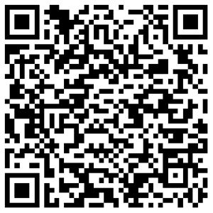
Weitere Informationen zur Fachdidaktik im Lehramt UF HÖE, BA/MA ...
...finden Sie auf unserer neu gestalteten Website:
Womit befasst sich Fachdidaktik Haushaltsökonomie und Ernährung?
Aktuelle Projekte und Literatur
Spannende Tipps und Links zu wissenschaftsbasiert entwickelten Unterrichtsmedien
...und Vieles mehr!
...sowie im Newsletter ‚Fachdidaktik HÖE am Department für EW‘
https://nutrition.univie.ac.at/forschung/fachdidaktik-haushaltsoekonomie-und-ernaehrung-ass-prof-dr-paed-habil-claudia-maria-angele/

